Slide 1
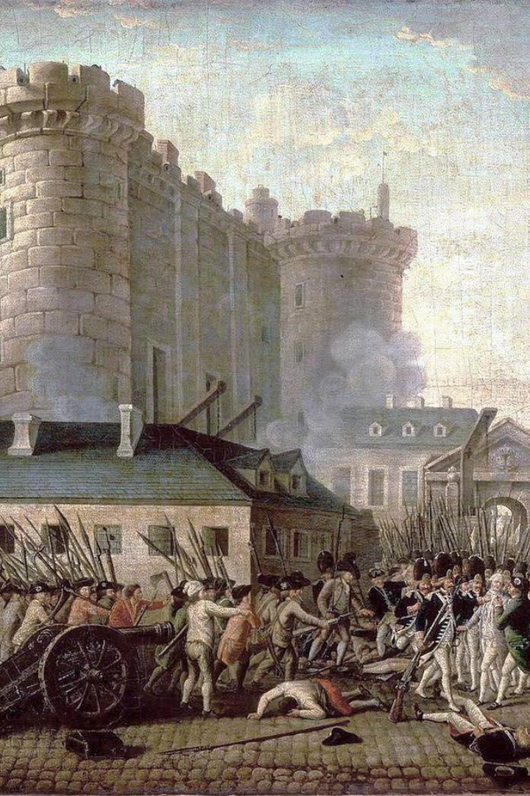
Revoluția franceză:
context istoric și impact
Revoluția Franceză, unul dintre evenimentele cele mai semnificative din istoria modernă, a reprezentat o răsturnare completă a ordinii sociale și politice din Franța secolelor XVIII-XIX. Izbucnită în 1789, această mișcare revoluționară a fost declanșată de o serie de factori economici, sociali și politici care au condus la nemulțumirea maselor populare față de sistemul monarhic și privilegiile nobilimii și clerului.
Pe fondul crizei economice, a foametei și sărăciei, revoluționarii au reușit să obțină concesii importante, precum abolirea privilegiilor, proclamarea egalității tuturor cetățenilor și transformarea Franței într-o republică democrată. Ulterior, revoluția a luat o turnură violentă, marcată de instaurarea Terorii și ascensiunea lui Napoleon Bonaparte, care a dus la expansiunea Franței și la reorganizarea politică a Europei.
CEDRA

Slide 2
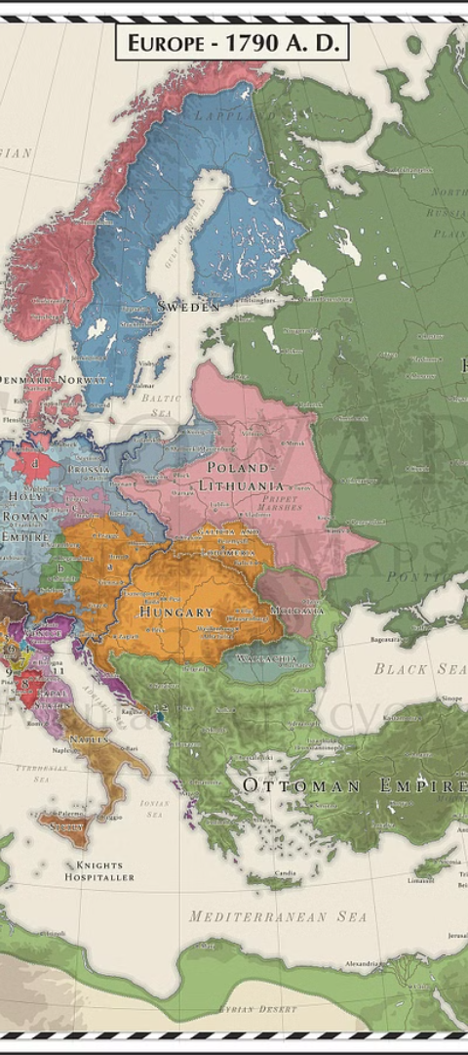
Reacția țărilor europene la evenimentele din Franța
CEDRA
Îngrijorare și teama de contagiune
Intervenția militară
Revoluția Franceză a trimis unde de șoc în întreaga Europă. Monarhiile tradiționale se temeau că ideile revoluționare de libertate, egalitate și democrație se vor răspândi și în țările lor, amenințând puterea absolutistă a regilor. Multe state au fost profund îngrijorate de instabilitatea politică și socială din Franța și de violențele care au dus la execuția regelui Ludovic al XVI-lea.
În 1792, o coaliție a statelor europene a declarat război Franței revoluționare, încercând să restabilească monarhia absolutistă. Prusia, Austria, Regatul Unit, Spania și alte state au trimis trupe pentru a înăbuși Revoluția. Totuși, armatele revoluționare franceze, inspirate de ideologia nouă, i-au înfrânt pe invadatori și au luat chiar teritorii străine, marcând un nou tip de conflict european.
Exportarea ideilor revoluționare
Pe măsură ce Revoluția Franceză se radicaliza, ideile sale - republicanism, naționalisme, abolirea privilegiilor - s-au răspândit în întreaga Europă, fiind percepute ca o amenințare serioasă de către monarhii tradiționaliști. Această "exportare a revoluției" a contribuit la creșterea tensiunilor și instabilității în multe state europene în următorii ani.

Slide 3
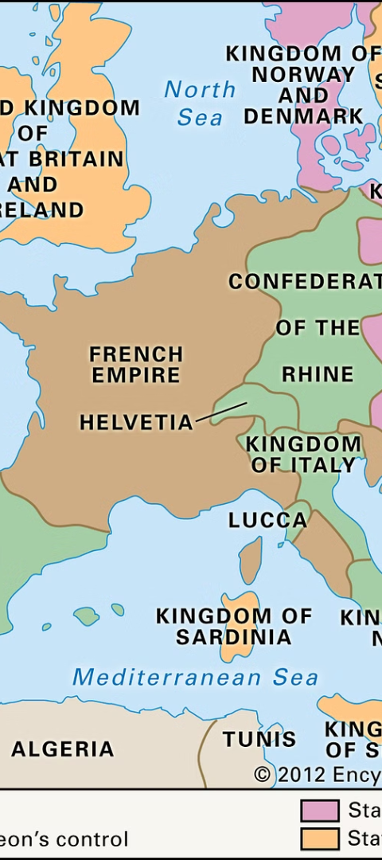
Războaiele Revoluționare și implicațiile lor în Europa
Izbucnirea Războaielor Revoluționare
1
Revoluția Franceză a fost un eveniment care a resturnat ordinea politică și socială în Franța, dar efectele sale s-au răspândit rapid și în întreaga Europă. Temerile monarhiilor europene față de ideile revoluționare și dorința de a opri răspândirea lor au condus la formarea primei Coaliții, care a declarat război Franței în 1792. Această decizie a marcat începutul Războaielor Revoluționare, un conflict prelungit și complex care avea să influențeze strategic și politic întregul continent.
Expansiunea Revoluției Franceze în Europa
2
Pe măsură ce armatele revoluționare franceze câștigau teren, ideile revoluționare precum democrația, libertatea și egalitatea se răspândeau în întreaga Europă. Franța a început să creeze state cliente și aliați, cum ar fi Republica Bâtavă și Republica Cisalpină, punând bazele unui nou ordin european dominat de influența franceză.
Impactul Războaielor Revoluționare
3
Războaiele Revoluționare au avut un impact transformator asupra Europei. Ele au dus la erodarea vechilor monarhii și la apariția unor noi state naționale, modificând fundamental harta politică a continentului. De asemenea, aceste conflicte au stimulat dezvoltarea tehnologiei militare și a strategiilor de război, iar ideile revoluționare franceze au inspirat mișcări de eliberare națională în regiuni precum Italia și Germania.
CEDRA

Slide 4
Schimbările politice și sociale în Europa
Transformări politice
Transformări sociale
Rolul femeilor
Naționalismul emergent
Revoluția Franceză a adus o serie de transformări majore în structura politică a Europei. Monarhiile absolutiste au fost puternic zdruncinate, iar ideile revoluționare precum suveranitatea populară, separația puterilor și egalitatea cetățenilor au început să câștige teren. Multe state europene au adoptat constituții și au implementat reforme menite să limiteze puterea regală și să extindă drepturile și libertățile cetățenilor. Apariția unor noi curente politice, precum liberalismul și naționalismul, a avut un impact profund asupra modelelor de guvernare și organizare statală.
Pe plan social, Revoluția Franceză a condus la abolirea privilegiilor și a sistemului feudal, deschizând calea pentru o reorganizare a societății pe baze mai egalitare. Emanciparea iobagilor, abolirea titlurilor nobiliare și a privilegiilor de clasă, precum și accesul la educație și oportunități profesionale au contribuit la o mobilitate socială crescută și la dezvoltarea unei noi clase de mijloc. Totodată, conflictele sociale între nobilime, burghezie și clasa muncitoare au devenit tot mai frecvente, generând tensiuni și revoluții în multe țări europene.
Un aspect important al transformărilor sociale a fost emanciparea femeilor și participarea lor activă la evenimentele revoluționare. Femeile au luptat pentru drepturi politice și sociale, precum dreptul la vot, accesul la educație și îmbunătățirea condițiilor de muncă. Figuri precum Olimpia de Gouges sau Charlotte Corday au devenit simboluri ale rolului femeilor în această perioadă tumultuoasă.
Revoluția Franceză a dat naștere și unui puternic sentiment de identitate națională în rândul popoarelor europene. Ideile de libertate, autodeterminare și independență față de monarhiile dominante au alimentat mișcări naționaliste în diverse regiuni ale continentului. Acest fenomen a condus la apariția unor noi state naționale și la o reașezare a hărții politice a Europei în secolul al XIX-lea.
CEDRA

Slide 5
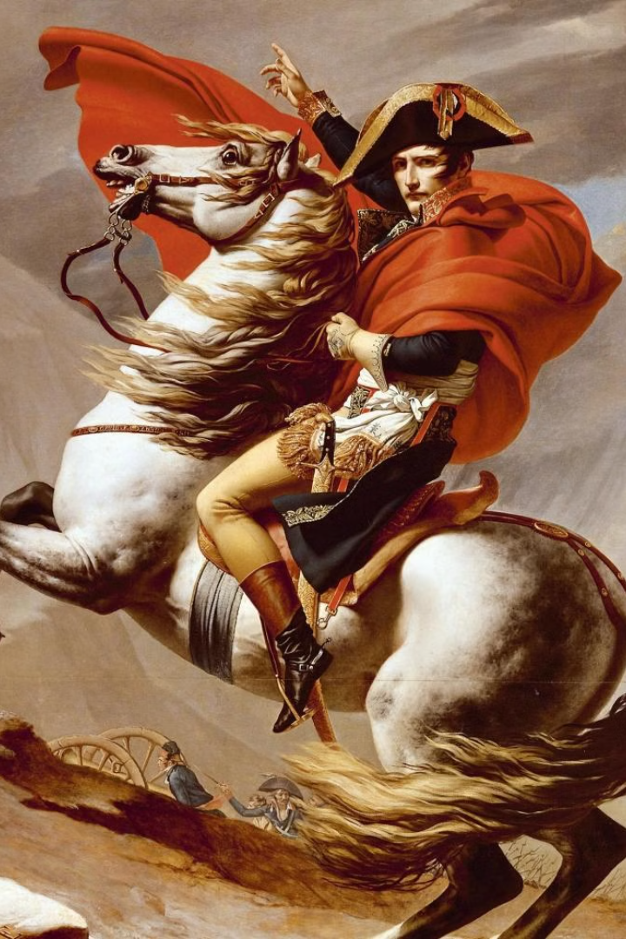
Rolul lui Napoleon Bonaparte în Europa
Ascensiunea și domnia lui Napoleon Bonaparte au avut un impact profund asupra Europei în timpul Revoluției Franceze. După ce s-a proclamat împărat al Franței în 1804, Napoleon a început să-și extindă influența și puterea în întreaga Europă. El a condus războaie în numeroase țări, de la Spania până în Rusia, reușind să creeze o vastă împărăție continentală sub controlul Franței.
Napoleon a impus prin forță noua ordine politică și socială în teritoriile ocupate, abolind sistemul feudal, introducând coduri legale moderne și consolidând ideile Revoluției Franceze. Cu toate acestea, încercările sale de a supune întreaga Europă au generat o puternică opoziție din partea altor state europene, ducând la o serie de războaie împotriva coaliții formate împotriva sa. După înfrângerea sa definitivă în 1815, imaginea lui Napoleon a rămas controversată, fiind atât adulat ca un geniu militar, cât și condamnat ca un tiran.
Moștenirea lui Napoleon în Europa a fost complexă, marcând o perioadă decisivă de transformare politică, socială și culturală, ale cărei efecte se pot simți și astăzi în continent.
CEDRA

Slide 6
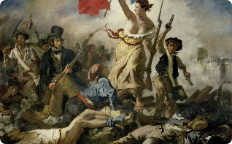
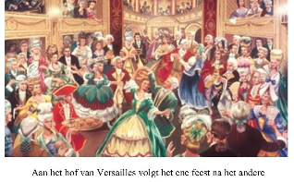
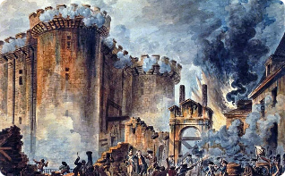
Impactul Revoluției Franceze asupra culturii și artei europene
Pictura revoluționară
Muzica revoluționară
Teatrul revoluționar
Revoluția Franceză a generat o adevărată efervescență în domeniul artei, în special al picturii. Artiști precum Jacques-Louis David, François Gérard și Anne-Louis Girodet-Trioson au produs lucrări celebre, care reflectau spiritul revoluționar și idealurile republicane. Lucrările lor au imortalizat momente cheie ale revoluției, ca Jurământul Jocului de Paină sau Moartea lui Marat, transpunând pe pânză eroismul și drama evenimentelor.
Muzica a fost de asemenea puternic marcată de Revoluția Franceză. Imnuri precum Marseilleza sau Carmagnole au devenit adevărate imnuri ale revoluției, fiind cântate în masă la manifestații și parade patriotice. Compozitori ca Gossec sau Méhul au scris lucrări inspirate de evenimentele revoluționare, impregnate de un puternic spirit civic și republican.
Teatrul a fost un important vector de transmitere a ideilor revoluționare. Piese ca Brutus de Voltaire sau Charles IX de Marie-Joseph Chénier au fost adevărate tribună pentru valorile republicane. Actorii, printre care celebrul Talma, au devenit adevărate figuri simbolice ale revoluției, transpunând pe scenă luptele politice și conflictele ideologice ale epocii.

Slide 7
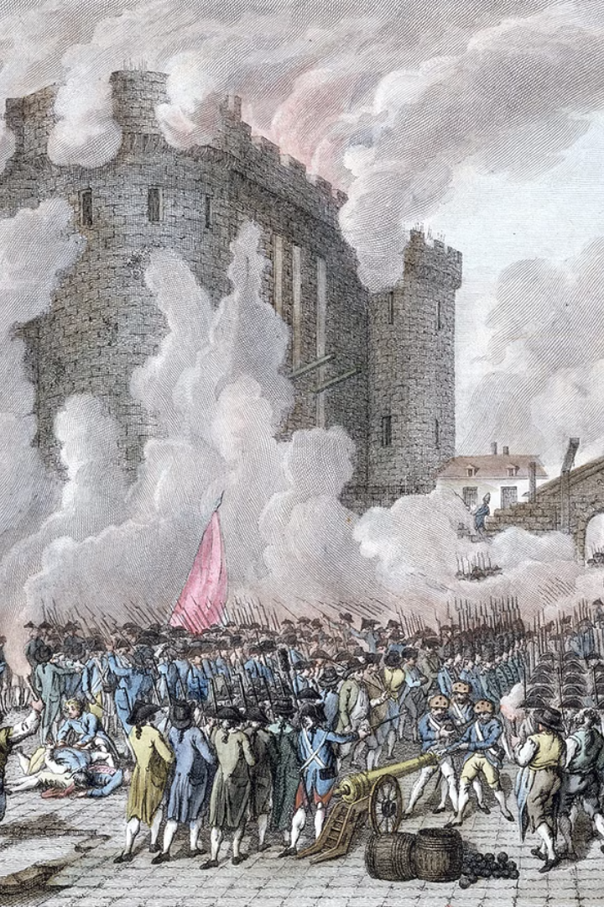
CEDRA
Ideile revoluționare și răspândirea lor în Europa
Revoluția Franceză a dat naștere unor idei revoluționare puternice, care au început să se răspândească în întreaga Europă în urma evenimentelor din Franța. Printre cele mai influente concepte se numărau egalitatea, libertatea și drepturile omului, idei promovate cu putere de către revoluționarii francezi. Aceste principii au început să fie adoptate și în alte țări, inspirând noi mișcări și revolte împotriva guvernelor absolutiste.
Ideile revoluționare au căpătat o putere mobilizatoare pentru popoarele oprimate din Europa, care au văzut în Revoluția Franceză un exemplu de schimbare radicală a sistemului politic și social. Francezii au răspândit aceste idei prin publicații, pamflete și personal diplomatic, dar și prin cucerirea militară a altor state. Astfel, concepte precum suveranitatea poporului și principiile constituționalismului au început să pătrundă în rândurile intelectualității și elitelor din întreaga Europă.

Slide 8
CEDRA
Consecințele economice ale Revoluției Franceze în Europa
Efecte pe termen scurt
1
Perturbări ale comerțului și transporturilor,
inflație, șomaj
Impactul asupra proprietății
2
Confiscarea proprietăților bisericești și ale nobilimii, redistribuirea terenurilor
Modernizare economică
3
Abolirea privilegiilor corporațiilor,
promovarea libertății economice
Revoluția Franceză a avut un impact semnificativ asupra economiei europene, atât pe termen scurt, cât și pe termen lung. Pe termen scurt, comerțul și transporturile au fost grav perturbate, ceea ce a condus la inflație și șomaj în mai multe țări. Însă pe termen lung, Revoluția a adus schimbări economice fundamentale, cum ar fi abolirea privilegiilor corporațiilor și promovarea libertății economice. Poate cel mai important impact a fost asupra proprietății, cu confiscarea proprietăților bisericești și ale nobilimii, urmată de redistribuirea terenurilor către țărani. Aceste reforme au contribuit la modernizarea economiilor europene, eliminând vechile structuri feudale.
De asemenea, Revoluția a avut consecințe economice mai subtile, cum ar fi accelerarea procesului de industrializare și urbanizare în Europa. Noile idei revoluționare, precum principiul egalității, au influențat profund politicile economice ale statelor europene în deceniile următoare.

Slide 9
CEDRA
Unitatea și diviziunea Europei în timpul Revoluției Franceze
Unitate prin idei revoluționare
Diviziunile militare și politice
Consecințe economice și sociale
În timpul Revoluției Franceze, ideile de libertate, egalitate și frăție au traversat granițele și au aprins imaginația multor europeni. Aceste principii revoluționare au contribuit la unificarea sentimentului național și a revendicărilor pentru drepturi și reforme în întreaga Europă. Mișcările și insurecțiile din țări precum Italia, Germania și Statele Olandeze au fost inspirate de evenimentele din Franța, creând un sentiment de unitate prin idealurile revoluționare.
Cu toate acestea, Revoluția Franceză a provocat și o profundă diviziune politică și militară în Europa. Statele monarhice, temându-se de răspândirea ideilor revoluționare, s-au unit în Coaliții pentru a se opune Franței napoleoniene. Războaiele Revoluționare și Napoleoniene au adâncit rivalitățile dintre puterile europene, determinând înfrângerea unor state și ascensiunea altora. Acest conflict a creat tensiuni și alianțe instabile, fragmentând echilibrul de putere în continent.
Revoluția Franceză a avut un impact semnificativ și asupra economiei și structurii sociale din Europa. Abolirea sistemului feudal și a privilegiilor nobiliare, precum și exproprierea bunurilor bisericești, au adus schimbări radicale în statutul social al diferitelor clase. Aceste transformări au generat dezbateri și tensiuni în întreaga Europă, contribuind la o perioadă de instabilitate politică și socială.

Slide 10
CEDRA
Moștenirea Revoluției Franceze în Europa contemporană
Principiile libertății, egalității și fraternității
Separarea bisericii de stat
Ideile revoluționare promovate în timpul Revoluției Franceze, precum libertatea, egalitatea și fraternitatea, au avut un impact profund și de durată asupra Europei contemporane. Aceste principii fundamentale sunt încorporate în constituțiile și valorile multor state europene, formând baza pentru democrația și drepturile omului. Ele continuă să inspire mișcările sociale și politice în întreaga Europă, în încercarea de a realiza o societate mai echitabilă și incluzivă.
Unul dintre cele mai importante moșteniri ale Revoluției Franceze este principiul separării bisericii de stat. Această reformă a eliminat privilegiile Bisericii Catolice și a câștigat independența guvernelor față de influența religioasă. Această separație a contribuit la dezvoltarea unui sistem politic laic și democratic în multe țări europene, permițând cetățenilor să practice religia fără interferența statului.
Coduri juridice și reforme administrative
Ideile naționaliste și de autodeterminare
Revoluția Franceză a condus la dezvoltarea unor coduri juridice și a unui sistem administrativ mai structurat și eficient, care au fost adoptate de multe țări europene. Legislația revoluționară, cum ar fi Codul Civil Napoleon, a servit ca model pentru reformele juridice din Europa, contribuind la armonizarea legilor și la consolidarea statului de drept. Aceste reforme administrative și juridice au pus bazele unor sisteme guvernamentale mai solide și transparente în întreaga Europă.
Ideile de naționalitate și autodeterminare promovate de Revoluția Franceză au stimulat mișcările de eliberare națională în întreaga Europă. Aceste idei au condus la formarea unor state-națiune și la revoluții împotriva domniei monarhice și a imperiilor multinaționale. Deși au generat și conflicte, aceste concepte au condus la o Europă mai diversă și mai reprezentativă din punct de vedere etnopolitic.

